Slide 1

第十二章 第一型曲线积分和曲面积分
1
第一型曲线积分的定义
§12.1
第一型曲线积分
2
第一型曲线积分的性质
3
第一型曲线积分的计算方法

Slide 2

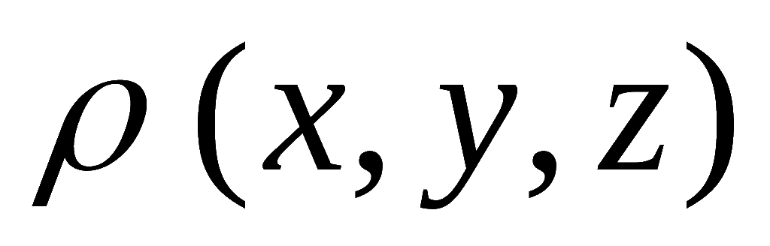








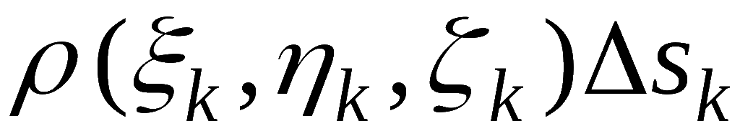

1.引例
曲线形构件的质量的计算
假设曲线形细长构件在空间所占弧段为 , 其线密度为 ，计算此构建的质量.
为计算此构件的质量，采用
“大化小, 常代变, 近似和, 求极限”
可得

Slide 3
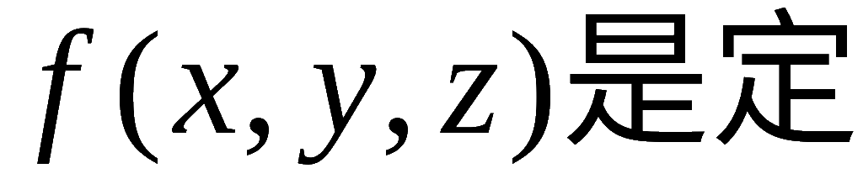


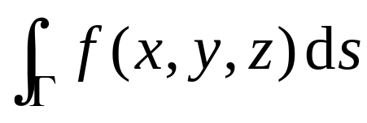



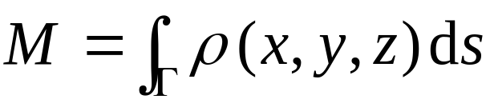
2.第一型曲线积分的定义
设Γ是空间中一条有限长的光滑曲线,
义在Γ上的一个有界函数,
若通过对 Γ 的任意分割和局
部的任意取点,
下列“乘积和式极限”
记作
都存在,
则称此极限为函数
在曲线
Γ上对弧长的曲线积分,
或第一类曲线积分.
称为被积函数，
Γ称为积分弧段.
曲线形构件的质量

Slide 4
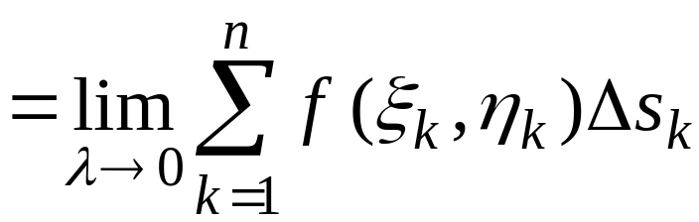
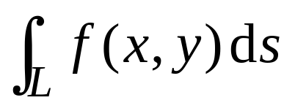
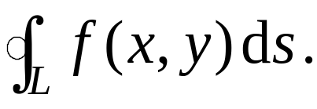
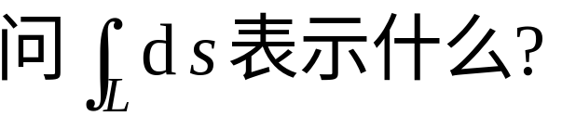
2.第一型曲线积分的定义（续）
如果L是xoy 面上的曲线弧,
则定义对弧长的曲线积
分为
如果L是闭曲线, 则记为
思考:
(1) 若在L上f (x, y)≡1,
(2) 定积分是否可看作对弧长曲线积分的特例?
否!
但定积分中
对弧长的曲线积分要求ds ≥ 0,
dx 可能为负.

Slide 5
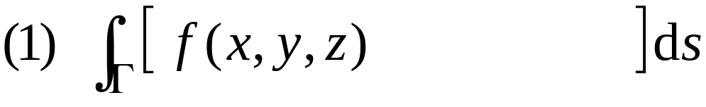

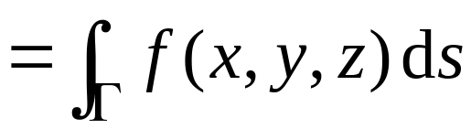
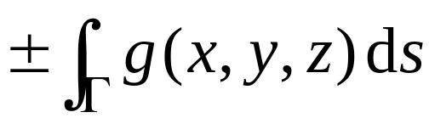
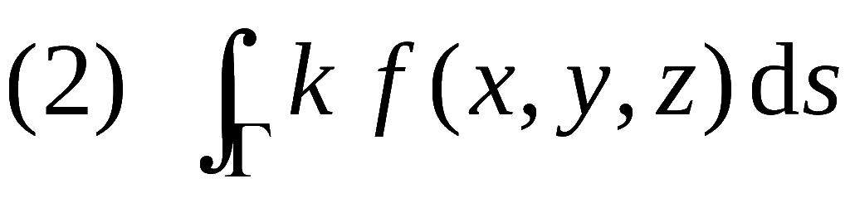
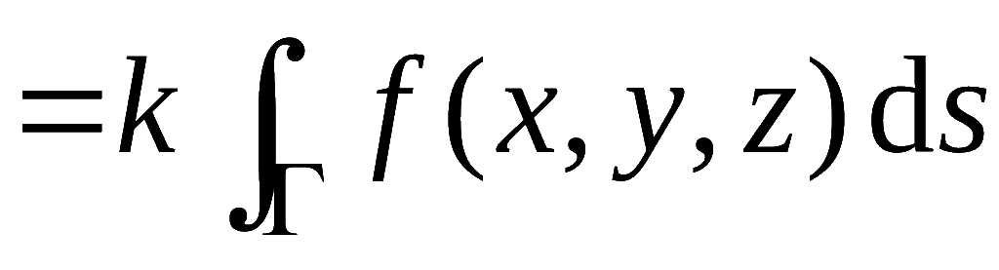
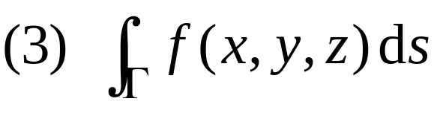
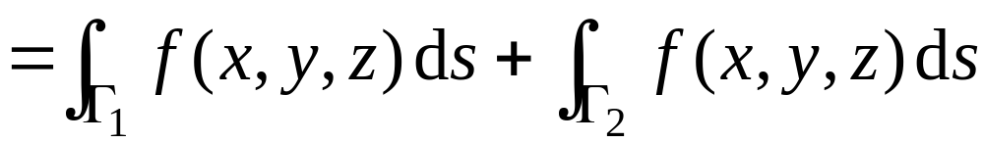
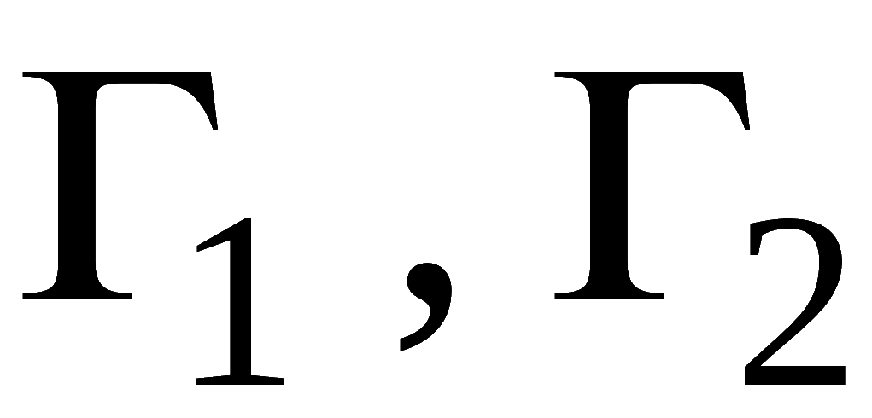
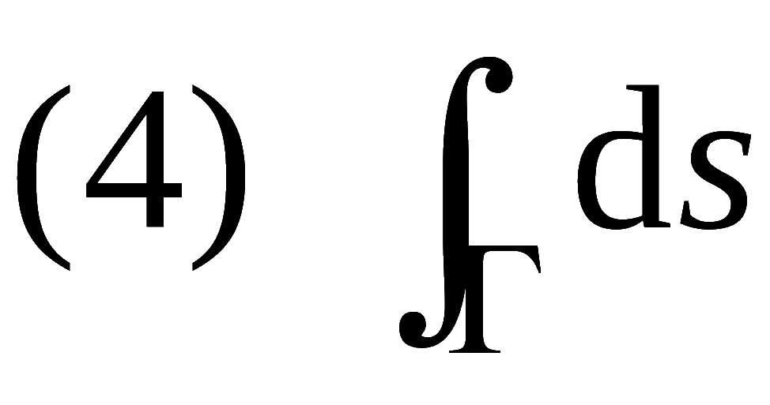
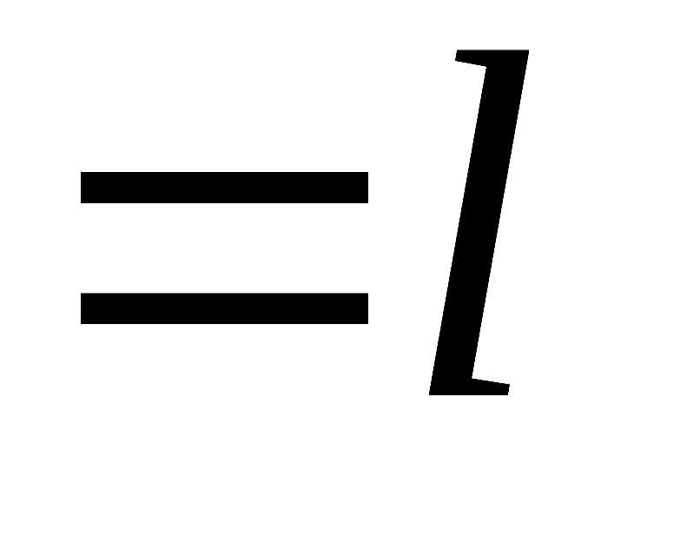
3.第一型曲线积分的性质
（k 为常数)
( Γ由 组成)
(l 为曲线弧 Γ 的长度)

Slide 6
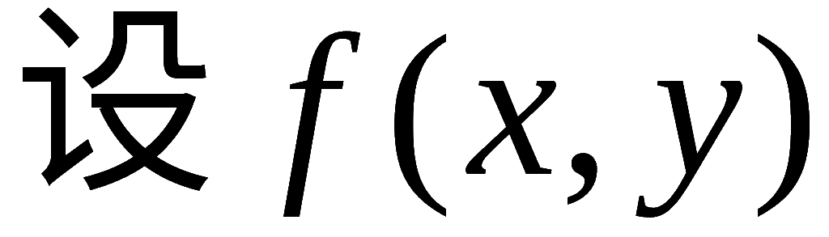
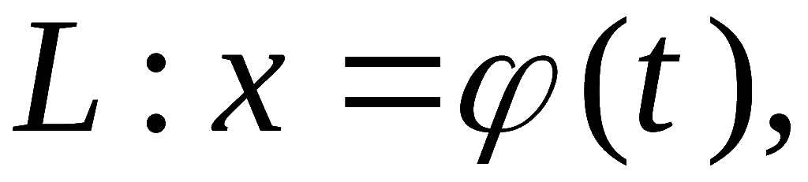
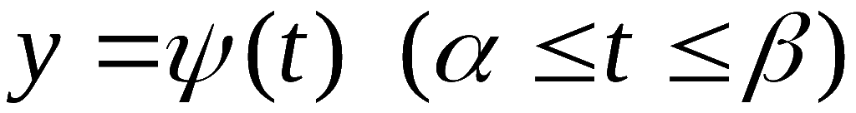
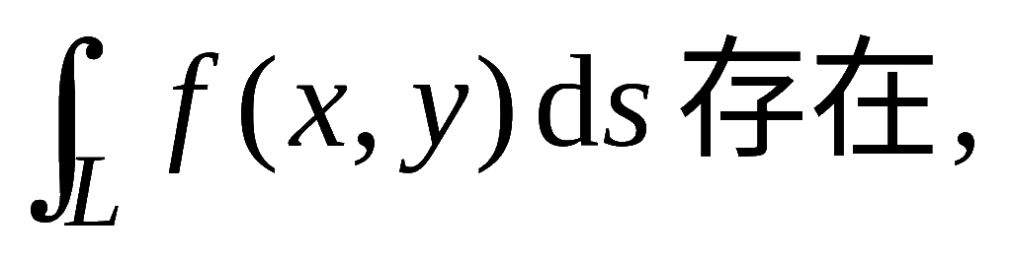
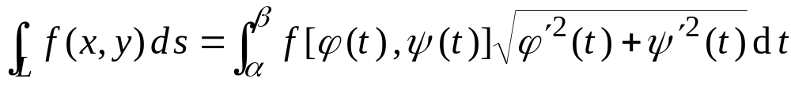
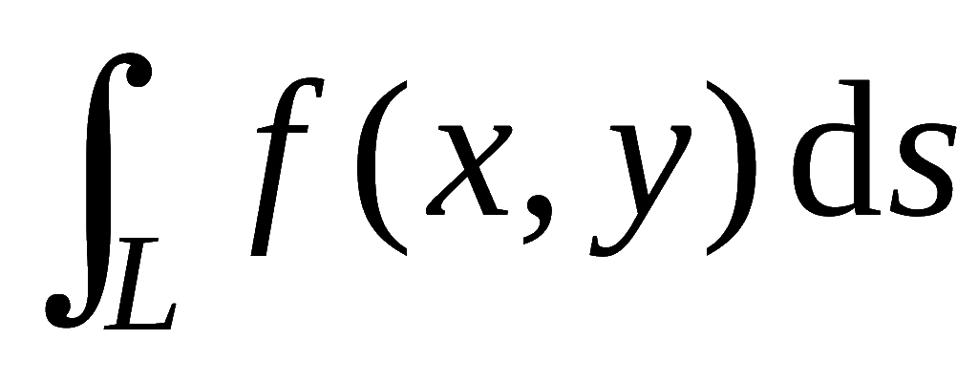
4.第一型曲线积分的计算法
转 化
基本思路:
求曲线积分
计算定积分
是定义在光滑曲线弧
上的连续函数,
则曲线积分
且
证:
根据定义

Slide 7
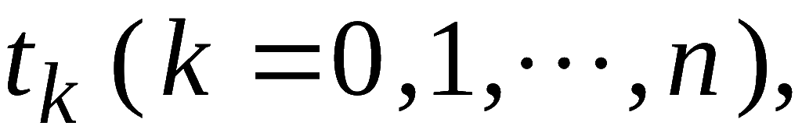

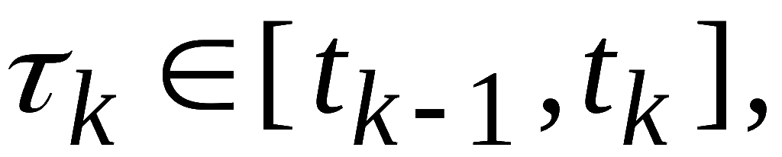
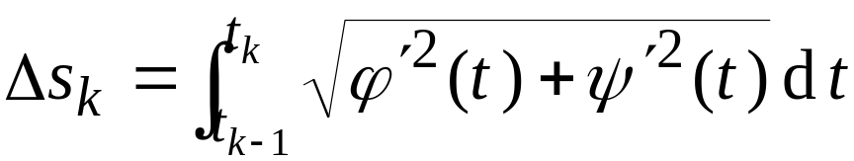

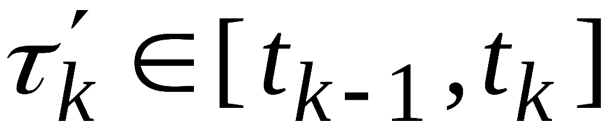
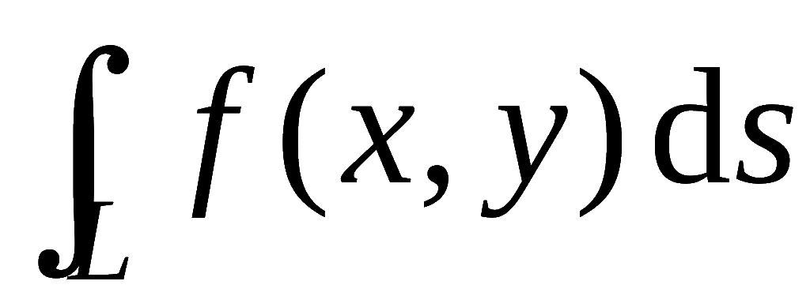
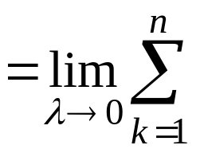

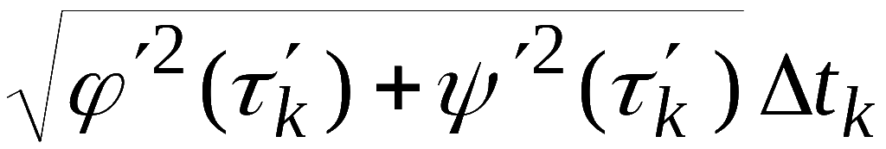

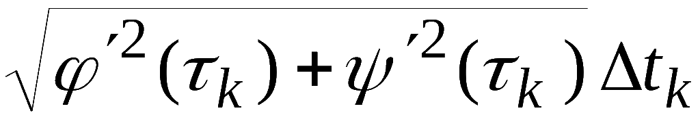

4.第一型曲线积分的计算法（续）
设各分点对应参数为
点
对应参数为
其中 ，
则

Slide 8
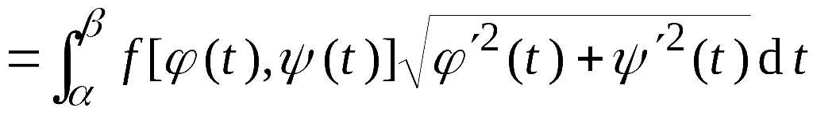



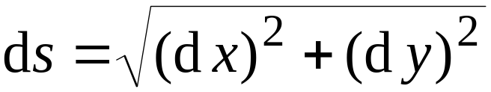


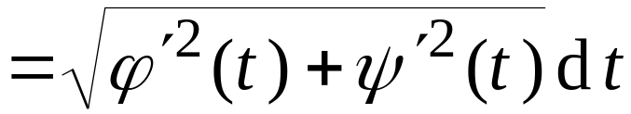




4.第一型曲线积分的计算法（续）
因此
说明:
因此积分限必须满足
(2) 注意到
因此上述计算公式相当于“换元法”.

Slide 9
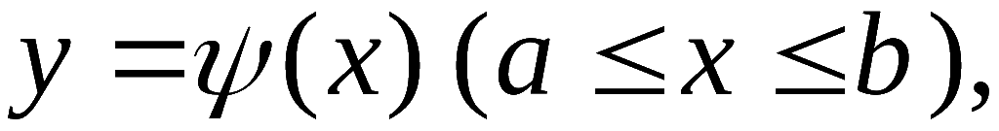
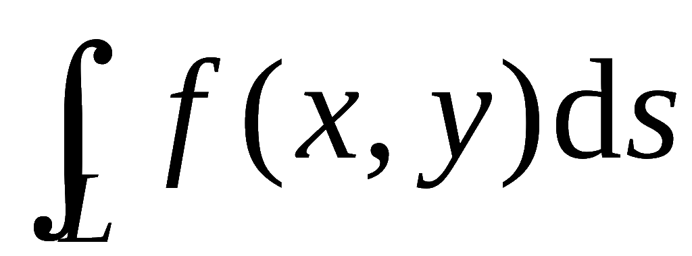
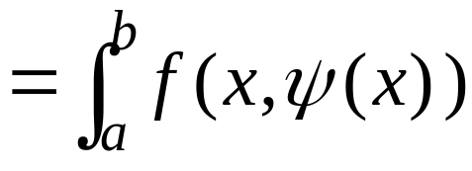
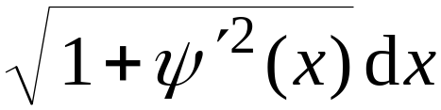

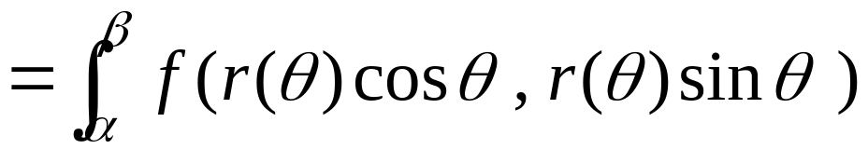
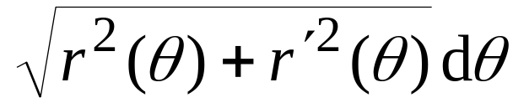
4.第一型曲线积分的计算法（续）
如果曲线 L 的方程为
则有
如果方程为极坐标形式
则

Slide 10
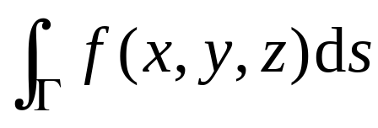
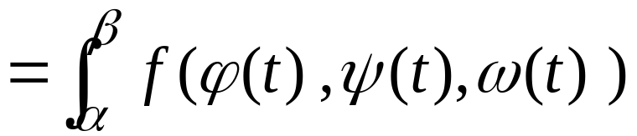
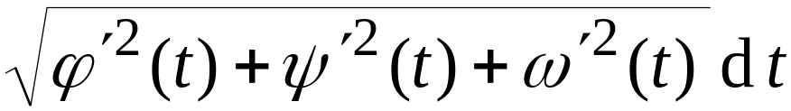
4.第一型曲线积分的计算法（续）
推广: 设空间曲线弧的参数方程为
则

Slide 11
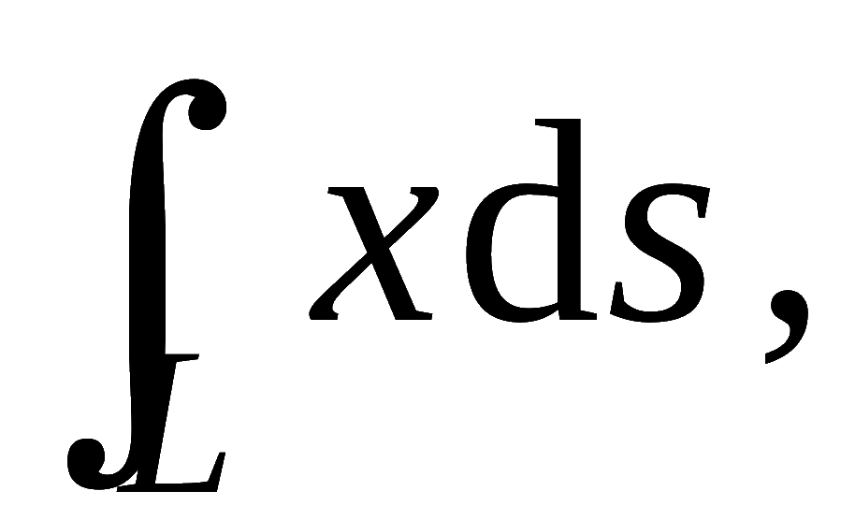
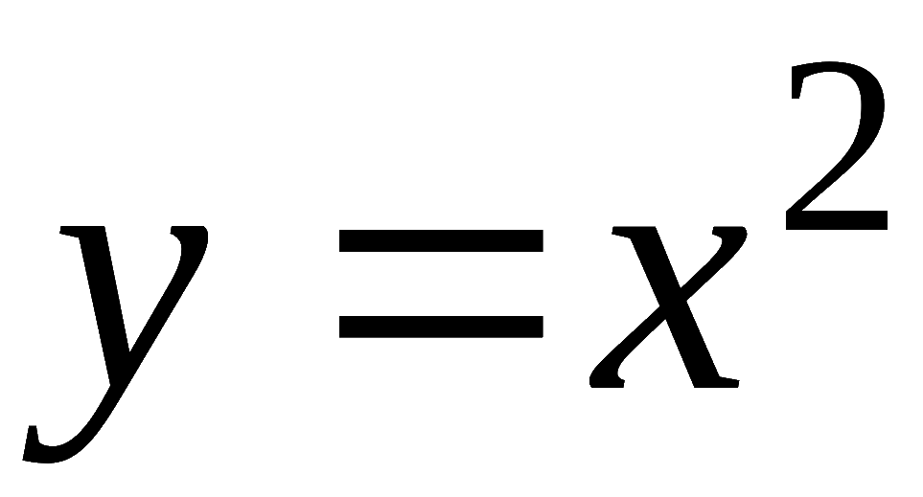
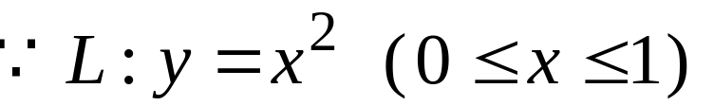
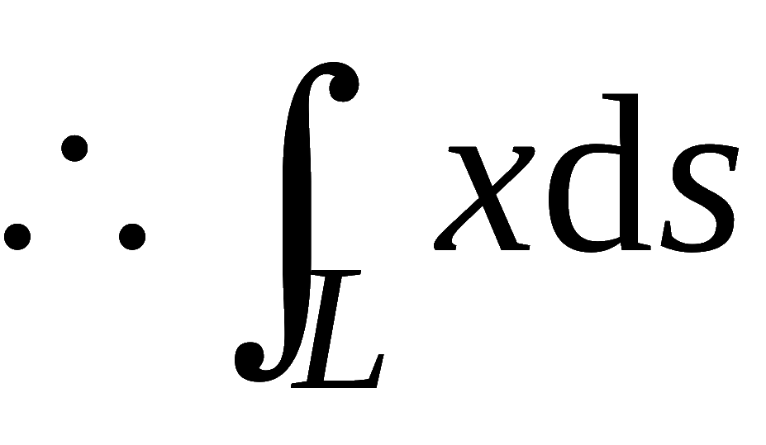
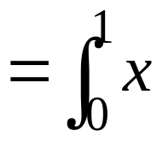











5.例
例1.计算
其中L是抛物线
上点O (0,0)
与点 B (1,1) 之间的一段弧.
解:

Slide 12









5.例（续）
例2.计算半径为R ,中心角为
的圆弧L对于它的对
称轴的转动惯量I (设线密度μ = 1).
解: 建立坐标系如图,
则

Slide 13










5.例（续）
例3.计算
其中L为双纽线
解: 在极坐标系下
它在第一象限部分为
利用对称性, 得

Slide 14







5.例（续）
例4.计算曲线积分
其中Γ为螺旋
线
的一段弧.
解:

Slide 15










5.例（续）
例5.计算
其中Γ为球面
被平面 所截的圆周.
解:由对称性可知

Slide 16













5.例（续）
思考:
例5中Γ改为
, 如何计
算
解: 令
, 则
圆Γ的形心在原点, 故

Slide 17
















5.例（续）
例6.计算
其中Γ为球面
解:
化为参数方程
则

Slide 18


















5.例（续）
例7.有一半圆弧
其线密度
求它对原点处单位质量质点的引力.
解:
故所求引力为

Slide 19











6.内容小结
（1）定义
（2）性质
(l 曲线弧 Γ的长度)

Slide 20








6.内容小结（续）
（3） 计算
• 对光滑曲线弧
• 对光滑曲线弧
• 对光滑曲线弧

Slide 21

















7.思考与练习
1.已知椭圆
周长为a, 求
提示:
利用对称性
原式 =
分析:

Slide 22









7.思考与练习（续）
2.设均匀螺旋形弹簧L的方程为
(1)求它关于 z 轴的转动惯量
(2)求它的质心.
解: 设其密度为ρ(常数).
(1)
(2) L的质量

Slide 23












7.思考与练习（续）
而
故重心坐标为

Slide 24













7.思考与练习（续）
3.设 C 是由极坐标系下曲线
及
所围区域的边界, 求
提示: 分段积分

Slide 25













7.思考与练习（续）
4. L为球面
在第一卦限与三个坐标
面的交线, 求其形心.
解: 如图所示, 交线长度为
由对称性, 形心坐标为

Slide 26
8.作业
习题12.1（pp.199-200）
1(2)(4)(6)； 2；
4； 5.

Slide 27
Thank You !
2011年春

